Slide 1
2021.11.15
第4回副首都推進本部（大阪府市）会議
資料２
大阪産業技術研究所の取組みについて
地方独立行政法人大阪産業技術研究所
大阪府商工労働部／大阪市経済戦略局

Slide 2
目次
1
１．大阪産業技術研究所の概要 ‥‥‥‥‥‥‥ ２
・ 沿革
・ 活動（地独3機関との比較【令和2年度】）
２．統合の背景 ‥‥‥‥‥‥‥‥‥‥‥‥‥‥ ５
・ 研究開発から製造までの一気通貫支援の実施
・ 「スーパー公設試」への進化（7つの宿題）
３．新法人におけるこれまでの取組み ‥‥‥‥‥ ８
４．第2期に向けて －統合から融合へ－ ‥‥‥ 15
その他 業績関係グラフ ‥‥‥‥‥‥‥‥‥‥‥ 21
Appendix ‥‥‥‥‥‥‥‥‥‥‥‥‥‥‥‥ 27

Slide 3
１．大阪産業技術研究所の概要
2

Slide 4
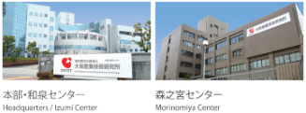
沿革
3
＜旧大阪府立産業技術総合研究所＞
1929年 （昭和4年） | 大阪市西区江之子島の旧大阪府庁舎跡に大阪府工業奨励館を創設
1942年 （昭和17年） | 大阪府繊維工業指導所を創設
1973年 （昭和48年） | 大阪府立工業技術研究所（改称） 大阪府立繊維技術研究所（改称）
1987年 （昭和62年） | 両研究所を再編整備し、大阪府立産業技術総合研究所に名称変更
1996年 （平成8年） | 和泉市あゆみ野に新研究所を建設・統合移転
2012年 （平成24年） | 地方独立行政法人に移行
＜旧大阪市立工業研究所＞
1916年 （大正5年） | 大阪市北区牛丸町大阪市立工業学校構内に創立
1921年 （大正10年） | 市立大阪工業研究所を大阪市立工業研究所と改称
1923年 （大正12年） | 大阪市北区扇町に新築移転
1982年 （昭和57年） | 大阪市城東区森之宮（現在地）に新築移転
2008年 （平成20年） | 地方独立行政法人に移行
職員数93名（H28.4.1時点）
職員数152名（H28.4.1時点）
H23～24年：府市統合本部会議、H24～26年：合同経営戦略会議
H28年：副首都推進本部会議
での議論を経て
＜地方独立行政法人大阪産業技術研究所＞
2017年 （平成29年） | 地方独立行政法人大阪府立産業技術総合研究所と地方独立行政法人大阪市立工業研究所の新設合併により設立された地方独立行政法人大阪産業技術研究所に移行
職員数269名（R3.4.1現在）

Slide 5
活動（地独3機関との比較【令和2年度】）
※順位は、全国65機関中の順位
◆ 事業収入額の比較
◆ 特許収入の比較
（千円）
（千円）
全国2位
全国1位
2位
4位
3位
20位
（参考）第1位：福井県工業技術センター（13,523千円）
4

Slide 6
5
２．統合の背景

Slide 7
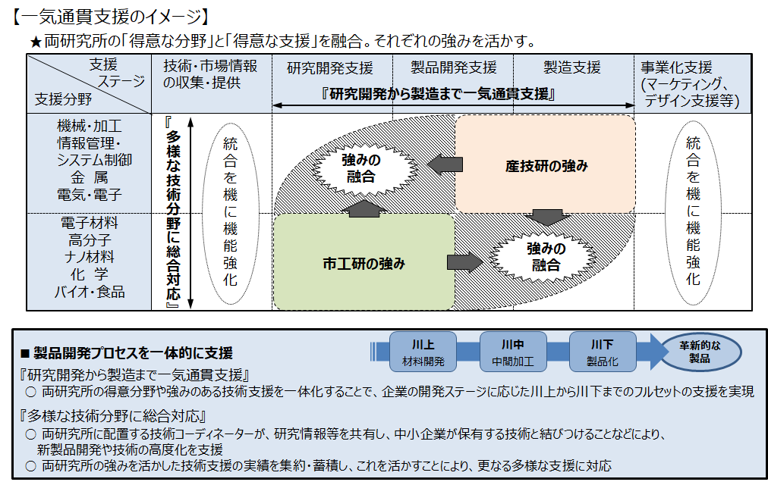
研究開発から製造までの一気通貫支援の実施
出典：H28.8.22第５回副首都推進本部会議資料4
6

Slide 8
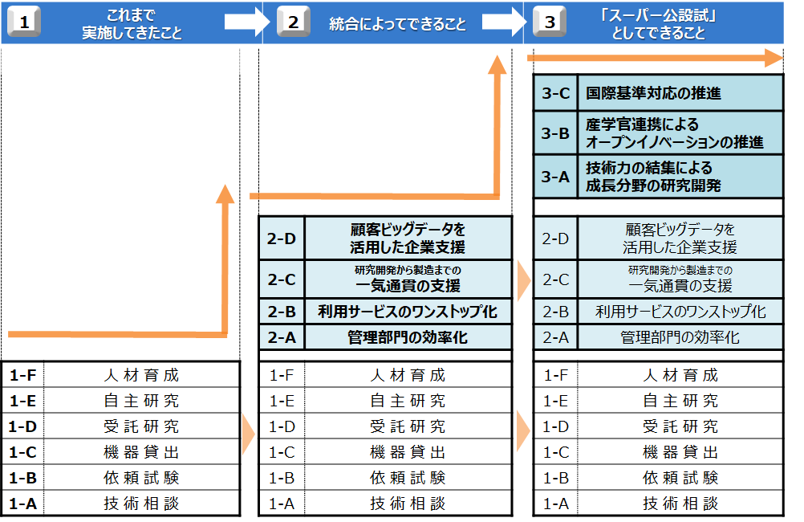
「スーパー公設試」への進化（7つの宿題）
7
出典：H28.8.22第５回副首都推進本部会議資料4

Slide 9
３．新法人におけるこれまでの取組み
8

Slide 10
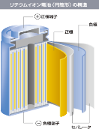
【3-A】 技術力の結集による成長分野の研究開発
9
◆ NEDO・革新的電池開発プロジェクト
空飛ぶクルマ
有人飛行試験（R2.8.25豊田市）
ノートパソコン
ウエアラブル
機器
高さ 1.5 m
電子機器の
イノベーションをクルマに展開
機体の四隅に8枚のプロペラ
高度2メートル
時速4キロで進行
Li電池を搭載、数分
全長 4 m
幅 3.5 m
スマートホン
IoTデバイス
電気自動車
Li電池では航続距離が不足
空飛ぶクルマの目標：時速100キロ、20から30分の航続時間
航続距離の向上が必須；革新型(全固体)電池の開発・実用化
＊「空の移動革命」（新しいサービスや産業の創出）
【電化社会の実現⇨カーボンニュートラルの実現への寄与】
㊉正極端子
㊉正極端子
正極
負極
正極
負極
融合研究の発展
電池の進化
電極複合体シート(正・負極)の開発
[電子材料研究部(森之宮)]
固体電解質シート(セパレータ)の開発
[応用材料化学＋電子・機械システム研究部(和泉)]
㊀負極端子
セパレータ(液体)
㊀負極端子
セパレータ(固体)
正・負極およびセパレータのシート化
（固体材料が扱いやすくなる）
⇨全固体電池生産プロセスへの寄与
リチウムイオン(Li) 電池
全固体電池
全固体電池 vs Li電池
・安全（液体がない。膨らまない）
・温度変化にも真空にも強い
・エネルギー密度：3倍（3倍の電気が溜めれる）
・充電時間：1/3（10分）
・軽量、小型化：1/3 （電圧が1.5倍以上にできる）
・コスト：1/3
電気自動車用蓄電池開発プロジェクトへの参画（公設試唯一）
新エネルギー・産業技術総合開発機構（NEDO）
事業総額100億円(2018FY-2022FY)
「産学の英知を結集して、日本が世界に先駆けて全固体電池の実用化・量産化する共通のアーキテクチャーを構築するプロジェクト」に参画する意義は、充電インフラや資源リサイクルなども考慮した大阪府が目指すカーボンニュートラル実現の絵姿に通じる。

Slide 11
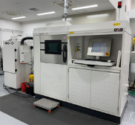
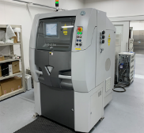
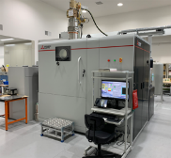
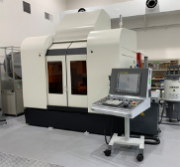
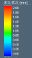
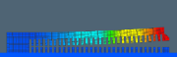

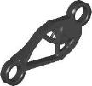

【3-A】 技術力の結集による成長分野の研究開発
◆ 3D造形技術イノベーションセンターを開設
・ 金属AMの高度な研究、試験評価をワンストップで実施できる国内トップクラスの拠点として、令和3年4月に開設
①金属粉末積層造形装置
②微粉末積層造形装置
③電子ビーム積層造形装置
④パウダーデポジション方式
⑤金属AM変形予測シミュレーション
⑥トポロジー最適化ソフト
材料
設計
解析
造形
評価
用途
走査速度
走査ピッチ
加工液
液面
積層厚さ
工具電極
工作物
造形用粉末
最適設計ツール
CAE（熱流体・構造）
積層造形
構造評価
（例）放電加工用電極
金属3D造形の各プロセスにおける様々な技術課題を解決
一気通貫型の研究開発・技術支援が可能
関西公設試で唯一
10

Slide 12
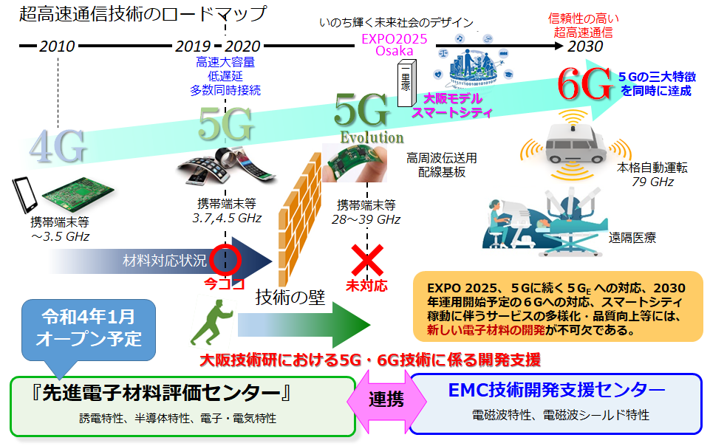
【3-A】 技術力の結集による成長分野の研究開発
11
◆ 先進電子材料評価センター(通称：5Gセンター)の開設
・ 5G,6Gに関する開発を素材から製品評価まで一貫して支援する体制を構築
公設試唯一の装置含む
Notes:
タイトル・アンダーバーあり

Slide 13

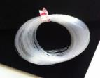



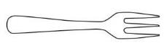

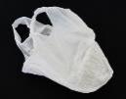
【3-A】 技術力の結集による成長分野の研究開発
◆ 「NEDOムーンショット型研究開発事業」研究開発プロジェクト
・ ムーンショット目標4「2050年までに、地球環境再生に向けた持続可能な資源循環を実現」の達成を目指す研究開発プロジェクトに採択
「光スイッチ型海洋分解性の可食プラスチックの開発研究」
光スイッチ海洋分解システム
軟化・可食化
高性能繊維
水中で紫外光
ゴミ
高性能ﾌｨﾙﾑ
①ON型光スイッチにより海洋分解性を与える（海面浮遊型）
②OFF型光スイッチにより海中分解性を与える（海中沈降型）
③ON/OFF具有型が長期的な浮沈の繰り返しに対応
合繊
ﾏｲｸﾛﾌｧｲﾊﾞ
買い物袋など
イタコン酸/生分解性プラ/
光触媒の組み合わせで達成
軟化するため、捕食しても鋭利にならず、消化分解するため安全に消化管から排出
【参画機関】北陸先端科学技術大学院大学、神戸大学、名古屋大学、鹿児島大学、
東京理科大学、東京農工大学、産業技術総合研究所、
大阪産業技術研究所
【事業期間】最大10年 ※総事業予算15億2,155万円
12

Slide 14



【3-B】 産学官連携によるオープンイノベーションの推進
13
◆ 時代のニーズに対応したプロジェクト研究
香り・におい解析に関する大学等との共同研究や、香り・におい関連製品の企業との共同開発等、豊富な経験とノウハウを保有。 | 阪大産業科学研究所が「産業科学AIセンター」を平成31年４月に発足。「香り・におい情報のデジタル化」に取り組んでいる。
AIを活用した香り・におい解析技術の確立を目指して
令和元年8月
研究連携協力に関する協定を締結
従来、ヒトの臭覚に頼っていた香り・においの研究やビジネスを変革し、新しい価値創造を図る。
令和2年4月
「香り・におい・ガスセンサー研究会」発足
大阪大学産研 教授 黒田俊一
大阪大学産研 教授 関野 徹
大阪大学産研 特任教授 菅沼克昭
大阪大学産研 准教授 菅原 徹
大阪大学産研 教授 鷲尾 隆
大阪大学産研 教授 関野 徹
大阪大学産研 准教授 山崎聖司
(地独)大阪技術研 研究室長 喜多幸司
日刊工業新聞 R2.1.30(木) 17面

Slide 15
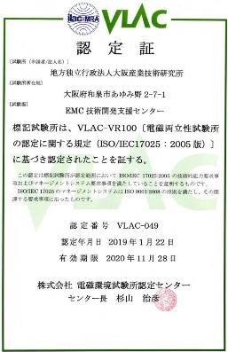
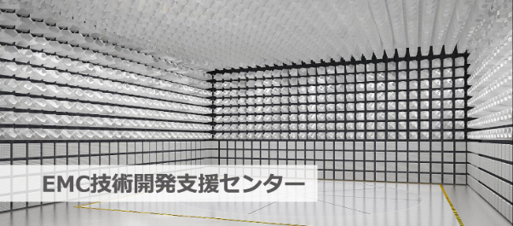
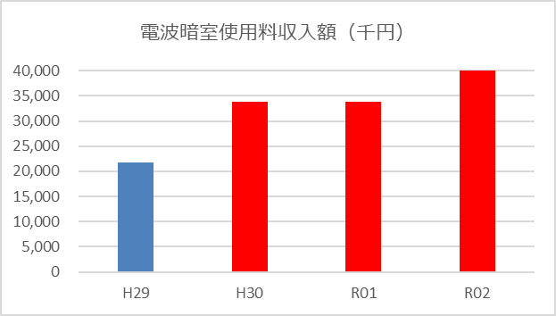
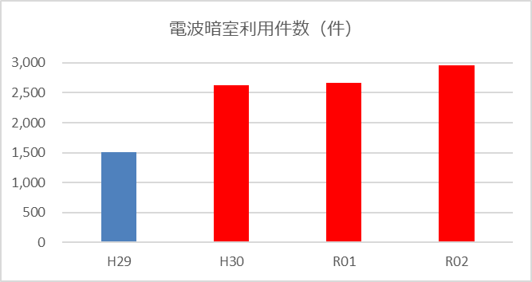
【3-C】 国際基準対応の推進
◆ EMC技術開発支援センターの開設
・ 新電波暗室については国際認定を取得し、国際規格に対応した製品づくりを推進。
・ 約7億4千4百万円を投資し、和泉センターに電波暗室を新設
・ 平成30年4月より運用開始
10m法対応は関西公設試で唯一
H29年度比
184%
H29年度比
197%
旧施設
旧施設
14

Slide 16
15
４．第2期に向けて －統合から融合へ－

Slide 17
大阪技術研の「強み」＝ 技術開発ポテンシャルを活かすさらなる機能強化
機能１ 技術・研究における「横ぐし機能」※分野融合
機能２ 時代のニーズに応えるテーマ探し／未来技術開拓「アンテナ機能」
機能３ 両センター/既存研究部の狭間にある新分野設計
・持続型社会の構築への貢献（グリーン、ライフ、DX等）
・新常態／ニューノーマルへの対応（DX分野・スマートラボの取組）
・2025年 大阪・関西万博の技術サポート（大阪パビリオン推進委参画等）
機能４ ことづくりへの寄与
・川下側テーマ、社会課題、府市行政施策等への対応
その他 オープンイノベーションプラットフォームのための外部連携など
※並行して引き続き、マネジメント力の強化に取り組んでいく
●法人本部機能の充実
●研究者人材育成の充実（研修、OJT、出向、統一理念の浸透、キャリアパス設計ほか）
●外部有識者の知見活用
●広報体制の整備
●企業との共同（受託）R&Dに関わる制度の整理
●設立団体との運営費交付金のあり方検討
16

Slide 18
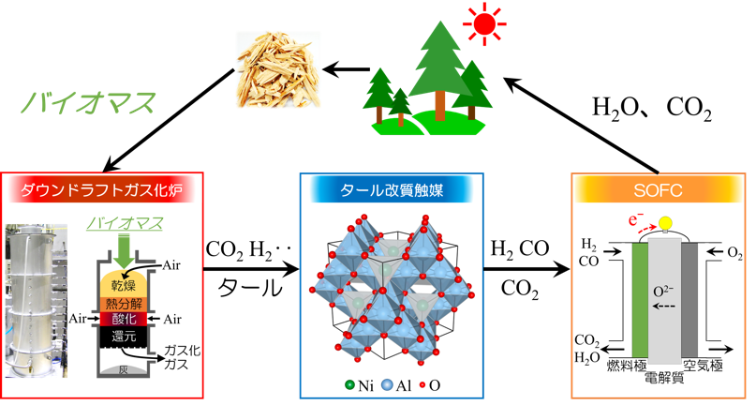
グリーン関連
17
木質ガス化ガスによる固体酸化物形燃料電池の発電技術開発
ガス化炉における変換効率は、高位発熱量で90%を達成
高活性･高安定･非白金のタール改質触媒を開発
木質ガス化ガスによるSOFCは、0.3 A cm⁻²で水素の92%を出力

Slide 19




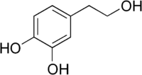
グリーン関連
芳香族化合物の高生産プラットホーム菌株を用いたヒドロキシチロソールの新たな生産方法の開発
SDGs実現への取組み
バイオリファイナリーの社会実装
CO₂排出量の削減および循環型社会の構築
さとうきび
（バイオマス）
砂糖
スマートセル
大阪技術研の既存技術
芳香族アミノ酸
芳香族アミノ酸を生産可能な微生物
（大阪技術研単独特許）
残渣物
（ブドウ糖など）
遺伝子組み換え技術による酵素
ヒドロキシチロソール（HTY）は抗ウィルス活性を有する天然ポリフェノール。
オリーブからの抽出や化学合成によって製造されるが非常に高価である。
応用して新たな微生物を作製
HTY
新微生物
HTYを合成できる菌株を開発し、発酵生産で安価に製造する技術を確立する
種々の一般化学物質を高収率生産
18

Slide 20


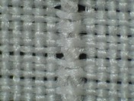
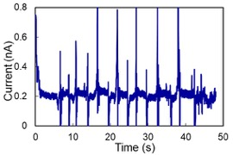
ライフ関連
19
繊維加工技術を活用した繊維センシング材の新技術開発
【背景・課題】
【目的】
生体センシング（自動運転での義務付け有り）等のためにスマートテキスタイル技術が重要だが、高コストで普及していない。
低コストで長尺での生産が可能な、独自開発した接触センシング糸（荷重センシング諸撚糸）を用いて 織物・編物を作製し、センサ動作の検証を行う。
➔ 介護/看護時の見守り、姿勢検知 等へ応用。
【課題解決方法】
【効果】
開発した荷重センシング諸撚糸
導電性繊維
遠隔見守り等
カバーリング糸
・赤ちゃんの見守り
・産業保健向けの姿勢検知
・ロボット用途等
荷重
5 cmピッチでセンシング糸を織り込んだ布
織布中での特性
（荷重センシング諸撚糸無し）
荷重センシング諸撚糸1本を織り込み
×40
Load On
(4 Nの錘を置いたとき)
荷重センシング諸撚糸
低湿度条件でも安定して荷重センシングが可能

Slide 21

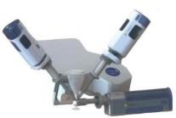



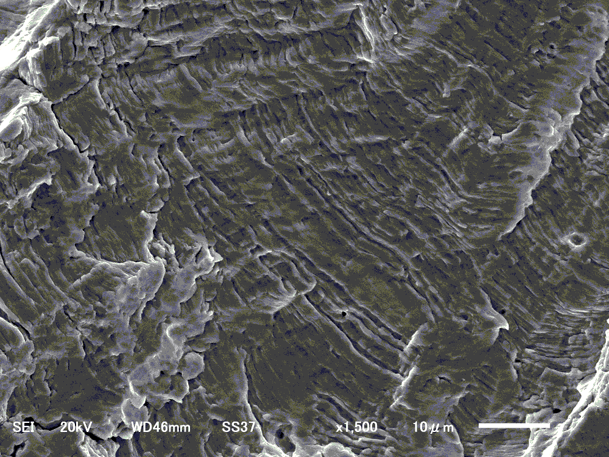
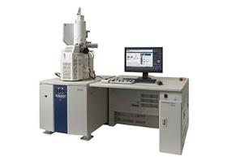

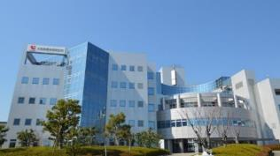

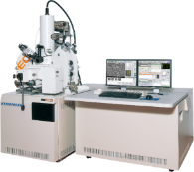


DX関連
スマートラボの構築：材料評価系装置のスマート化による企業支援の拡充
公設試初！
ORISTのスマート化 第一弾
その場にいなくとも安定して使用できる環境を整備
EDS
企業A
EBSD
R3年度JKA補助事業
リモート
来所者への対応
R3年度
JKA補助事業
企業B
リモート
ショットキーSEM
リモート
企業C
EPMA
R2年度システム整備（運用準備中...）
20
Notes:
タイトル・アンダーバーあり

Slide 22
21
その他 業績関係グラフ

Slide 23
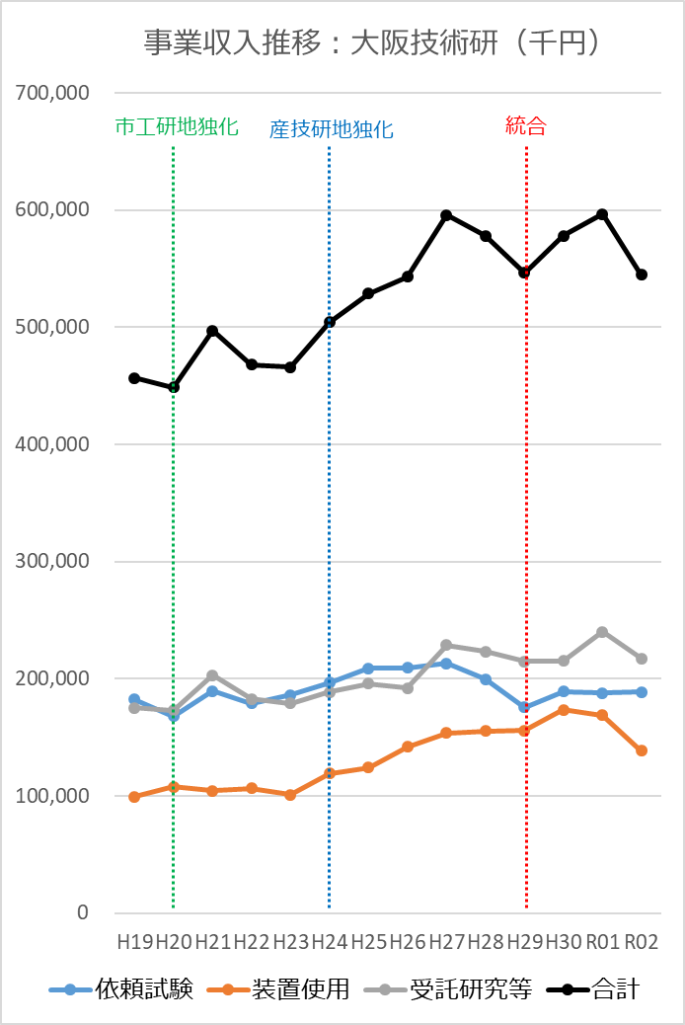
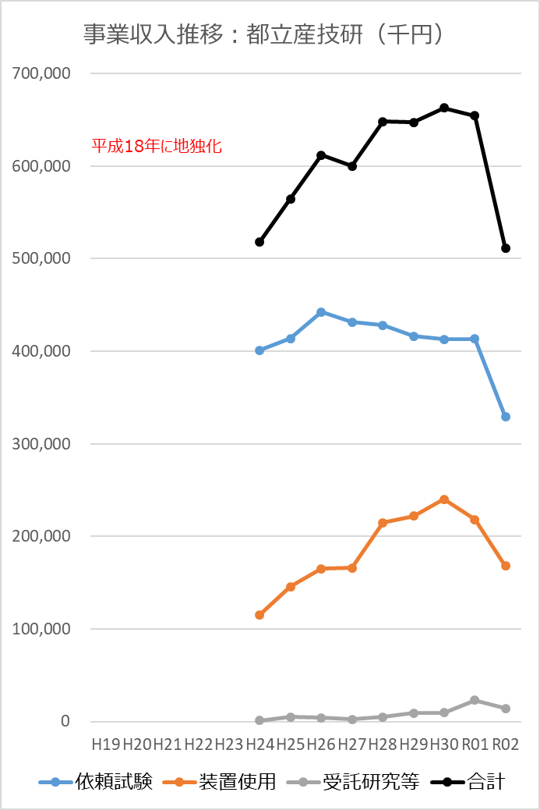
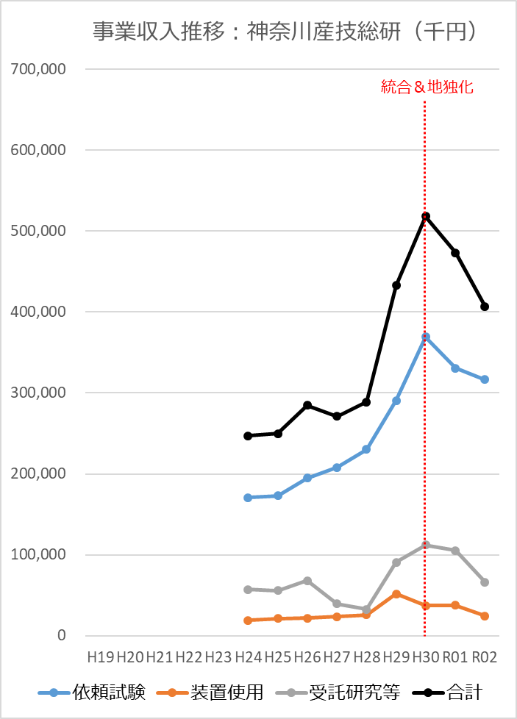
地独3機関事業収入比較
大阪産業技術研究所
東京都立産業技術研究センター
神奈川県立産業技術総合研究所
※ R2実績については新型コロナウィルス感染症拡大の影響あり
22

Slide 24
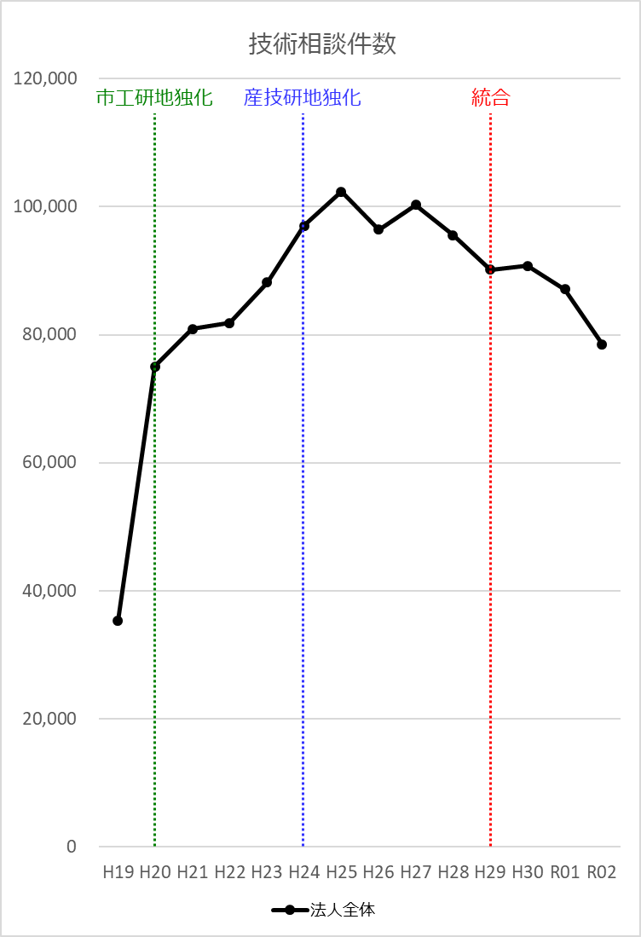
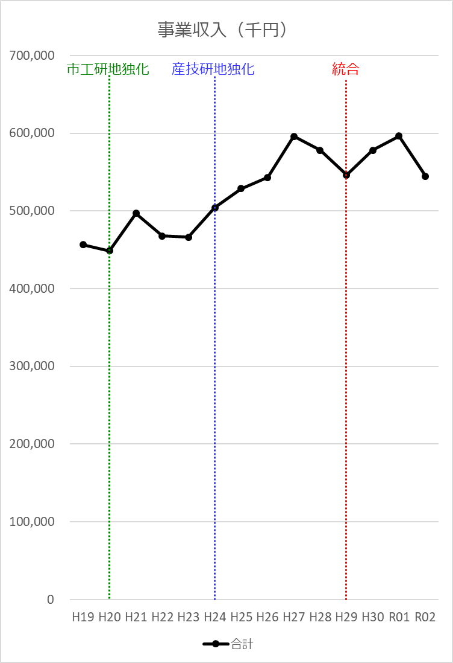
各種指標
23
技術相談件数
事業収入
※ R2実績については新型コロナウィルス感染症拡大の影響あり

Slide 25
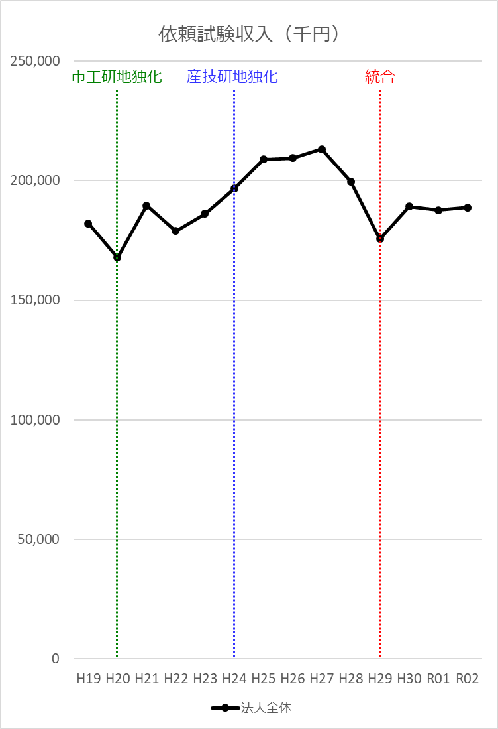
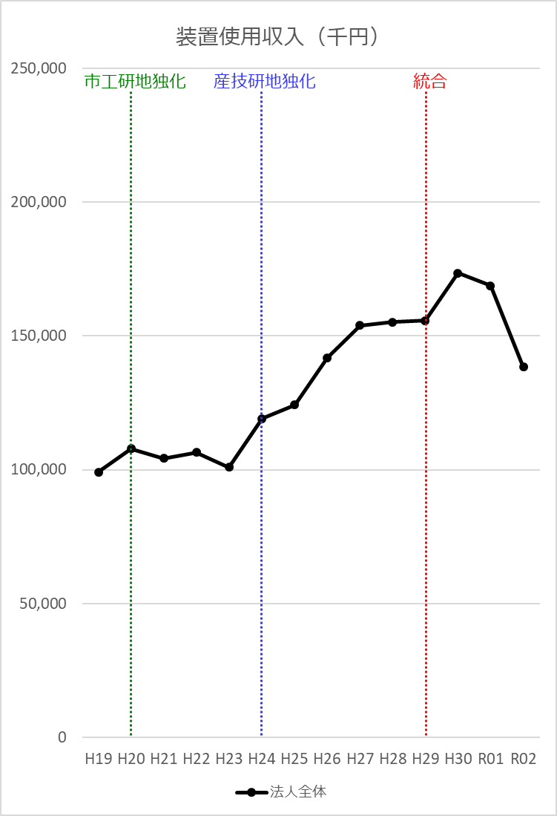
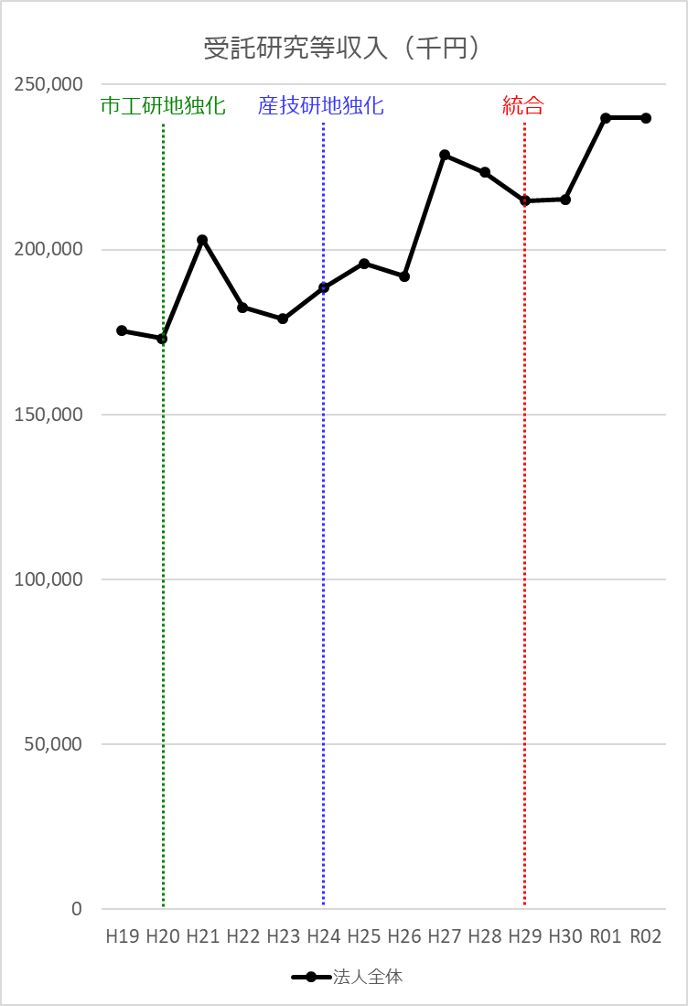
各種指標
依頼試験収入
装置使用収入
受託研究等収入
※ R2実績については新型コロナウィルス感染症拡大の影響あり
24

Slide 26
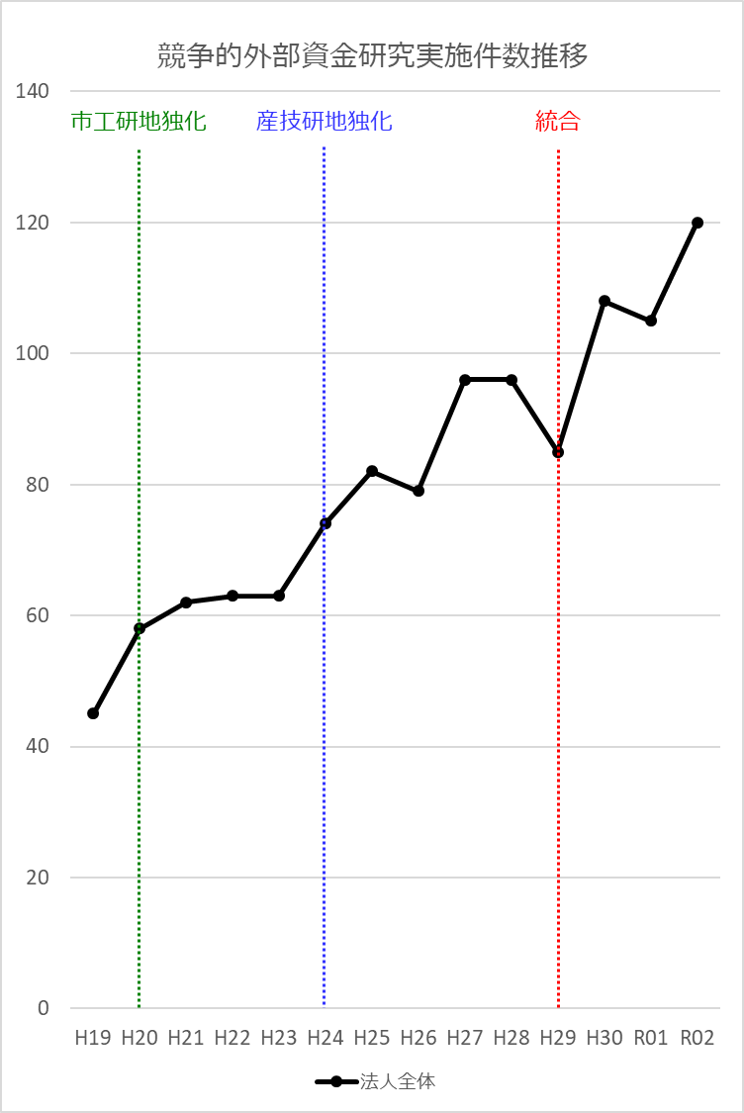
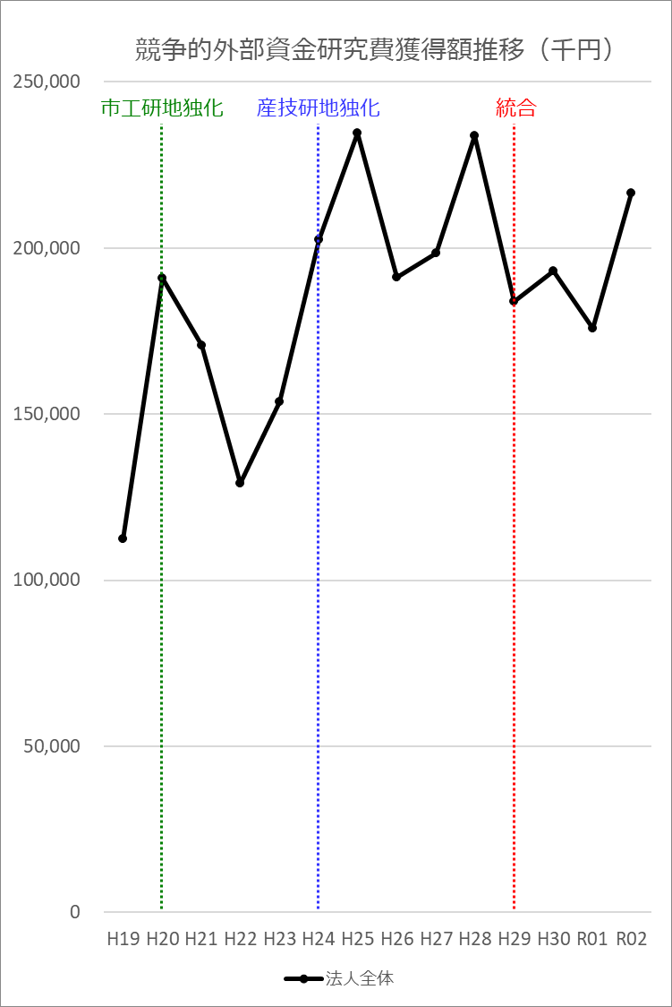
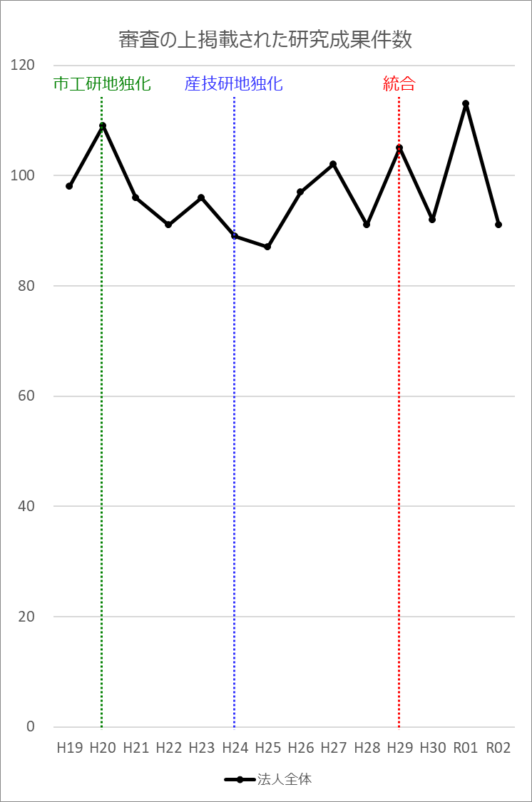
各種指標
25
競争的外部資金研究実施件数
競争的外部資金研究費獲得額
審査の上掲載された研究成果件数
※ R2実績については新型コロナウィルス感染症拡大の影響あり

Slide 27
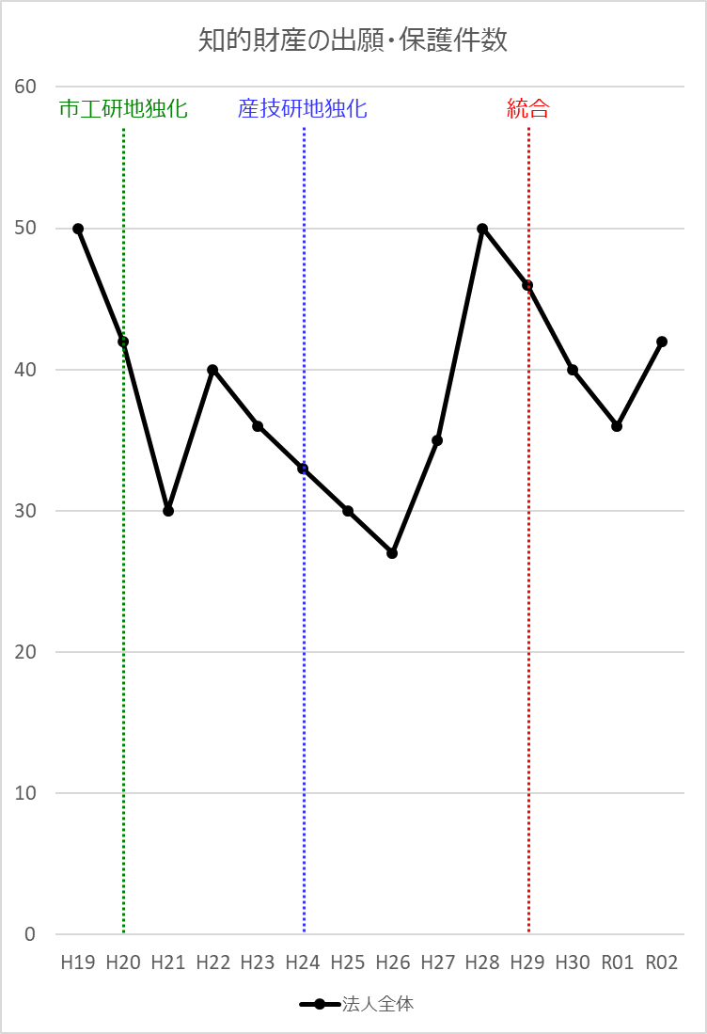
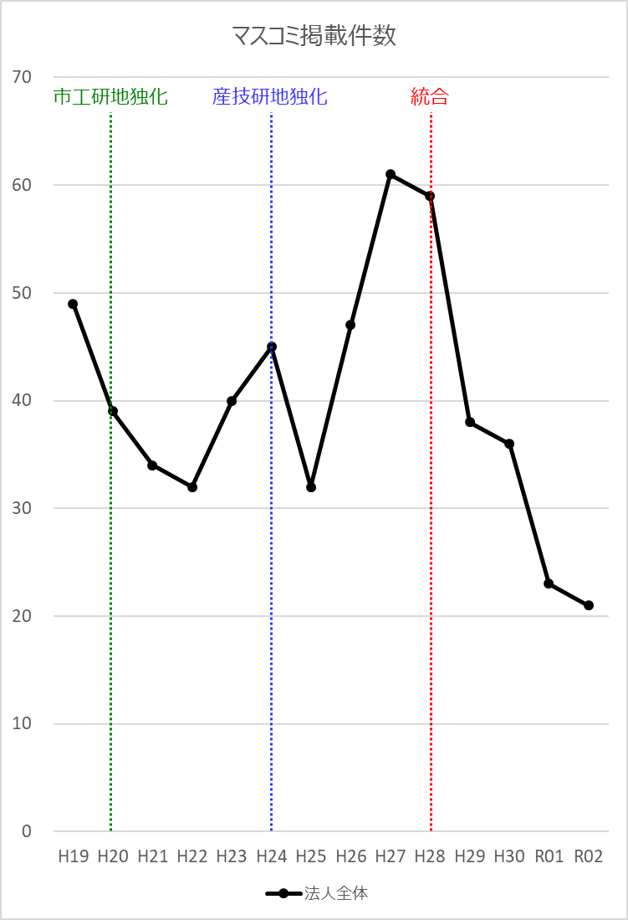
各種指標
知的財産の出願・保護件数
マスコミ掲載件数
※ R2実績については新型コロナウィルス感染症拡大の影響あり
26

Slide 28
27
Appendix

Slide 29
公設試とは
公設試とは、「公設試験研究機関」の略称です。
※日本独自の存在で、欧米では、“Kohsetsushi ”とそのまま英語表記される。
●地方公共団体に設置される試験所・研究所、その他の機関
●主に試験研究および企業支援に関する業務を行う
●工業系の公設試・・・全国に65機関設置
（令和3年 第94回全国公立鉱工業試験研究機関長協議会総会資料より）
産業技術に関する総合的な技術支援を通じて、共同開発から事業化に向けた様々な支援を行う。
【主な支援メニュー】
■技術相談 ■機器・設備利用 ■依頼試験・分析 ■共同研究・受託研究
■人材育成 ■情報提供
全国工業系公設試65機関中、地独法人9機関（令和3年4月1日現在）
・北海道立総合研究機構 ・青森県産業技術センター ・岩手県工業技術センター
・東京都立産業技術研究センター ・神奈川県立産業技術総合研究所 ・大阪産業技術研究所
・京都市産業技術研究所 ・鳥取県産業技術センター ・山口県産業技術センター
28

Slide 30
旧法人・統合法人の概要
29
 | 大阪産業技術研究所 | 大阪府立産業技術総合研究所 | 大阪市立工業研究所
所 在 地 | 和泉センター・森之宮センター | 和泉市あゆみ野 | 大阪市城東区森之宮
創 立 | 平成29年4月（統合） | 昭和4年 | 大正5年
建 設 年 | 同 右 | 平成8年 | 昭和57年
地独法人移行時期 | 平成29年4月 | 平成24年4月 | 平成20年4月
役員数 | 4名(理事長・副理事長・理事2名) | 3名（理事長・副理事長・理事) | 3名（理事長・理事2名）
職員数 | 269名（うち研究員202名）(R3.4.1) ※役員、非常勤職員含む | 152名（うち研究職126名） （H28.4.1） | 93名（うち研究職79名） （H28.4.1）
資 本 金 | 14,479 百万円(R3.3.31) | 10,148 百万円 | 4,853 百万円
事 業 費 | 4,509 百万円(R3年度予算） | 2,488 百万円(H28年度予算） | 1,530 百万円(H28年度予算）
運営費交付金 | 3,371 百万円(R3年度予算） | 1,944 百万円(H28年度予算） (施設整備費補助金 18百万円含) | 1,206 百万円(H28年度予算）
事 業 収 入 | 565 百万円(R3年度予算） | 335 百万円(H28年度予算） | 215 百万円(H28年度予算）
研究・技術支援部門 | 加工成形、金属材料、 金属表面処理、電子・機械システム、 製品信頼性、応用材料化学 高分子機能材料、技術サポートC 有機材料、生物・生活材料、 電子材料、物質・材料、 環境技術 | 加工成形、金属材料、 金属表面処理、制御・電子材料、 製品信頼性、化学環境、 繊維・高分子、技術サポートC | 有機材料、生物・生活材料、 電子材料、加工技術、 環境技術

Slide 31
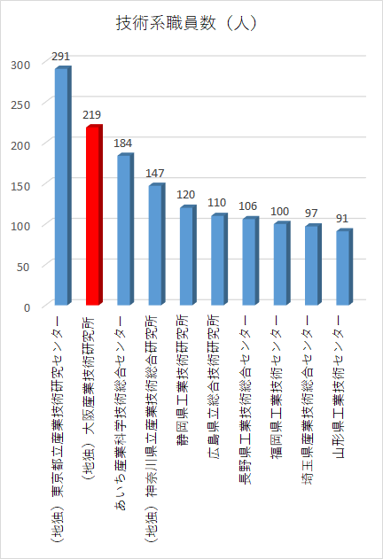
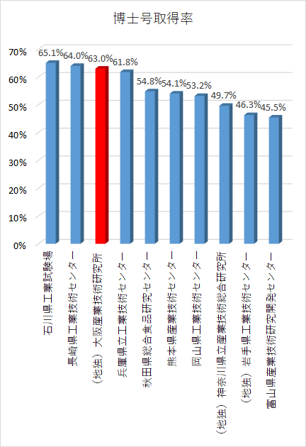
規模（全国公設試との比較【令和2年度】）
◆ 技術系職員数（上位10位）
・・・全国65機関中第2位
◆ 博士号取得率（上位10位）
・・・全国65機関中第3位
（参考）第16位：都立産技研（38.5%）
第55位：あいち産科技セ（14.1％）
30

Slide 32
統合の経過
31
時期 | 府市・両研究所 | 大阪府市統合本部会議 | 府議会・市会
平成23年12月 |  | ■第1回大阪府市統合本部会議 ・ 広域行政・二重行政の事務事業のＢ項目（統合によ り効率化・サービス向上）として位置づけ
平成24年6月 |  | ■第14回大阪府市統合本部会議 ・ 基本的方向性を了承 ① 法人統合により、両研究所の強みと総合力を活か し、工業技術とものづくりを支える知と技術の支援拠 点 「スーパー公設試」を目指す。 ② 法人統合に先行して、経営戦略の一体化と業務プ ロセスの共通化等を行い、機能面の実質的な統合と 事業の効率化を図る。 ・ 法人統合に先行して経営戦略の一体化を図るため 「合同経営戦略会議」を設置することを了承
平成24年11月 | ■第1回合同経営戦略会議 （両研究所理事長、府部長、市理事、 中小企業経営者、大学教授） ・ 統合に向けた検討・協議
平成26年7月 | ■第5回合同経営戦略会議 ・ 「法人統合に関する計画(案)」をとりまとめ (統合法人の概要､財政運営､組織体制など)
平成26年9月議会 |  |  | ■統合関連議案（地独法に基づく 新設合併協議事項議案ほか）を 府市両議会へ提出 ⇒ 否決
平成27年2月議会 |  |  | ■統合関連議案（ 同 上 ）を 府市両議会へ提出 ⇒ 否決
平成27年9月議会 |  |  | ■統合関連議案（ 同 上 ）を 府市両議会へ提出 ⇒ 否決
平成28年4月 | ■タスクフォース設置 ・ 知事、市長の指示に基づき、「スーパー公設 試」の設立に向けて、調査・検討を開始
府・市の両議会において関連議案の議決を経て
■平成29年4月１日 大阪産業技術研究所設立

Slide 33
府市の公設試の現状と実績
産技研は、昭和4年に大阪市西区に大阪府工業奨励館として創設されて以来87年の歴史を有し、また、市工研は、
大正5年に市立工業学校内に創設されて以来100年の歴史を有する。
産技研は機械・加工、金属、電気・電子等の分野を中心に製品開発支援や製造支援に強みを有し、市工研は化学、
高分子、バイオ・食品、ナノ材料等の分野を中心に研究開発支援や製品開発支援に強みを有しており、全国トップクラス
の実績をあげるなど、それぞれ高く評価されてきた。
両研究所ともに、学位（博士号）の取得者割合が東京都立産業技術研究センターをはじめ他の公設試よりも高く、
論文発表件数もトップクラスである。また、研究員一人当たりの特許保有件数も全公設試の中で1位、2位を占めており、
人材や研究開発力といった潜在能力が際立って高い。
また、産技研は、研究員一人当たりの技術相談件数が東京都立産業技術研究センターと比肩しており、市工研は、
研究員一人当たりの受託研究収入が他の公設試を圧倒しているなど、技術支援力においても全国トップクラスである。
産技研は平成24年4月に、市工研は平成20年4月に地方独立行政法人に移行したが、地方独立行政法人法の
趣旨を活かし、自律的な組織運営のもと、支援実績を伸ばし、企業振興に貢献している。
出典：H28.8.22第５回副首都推進本部会議資料4
32

Slide 34
大阪産業の課題と「スーパー公設試」への機能強化
33
大阪の製造業は全国一の事業所数を誇り、様々な業種が一定規模で存在している。また、ニッチトップ、オンリーワン
企業がある一方、下請け企業、単加工工業所も多数存在している。
こうした多種多様な企業に対し、両研究所は、技術支援力、研究開発力を最大限に発揮し、個々の企業の研究開発等のニーズに応じたきめ細かな支援を実施してきたところであり、その取組は企業に評価されている。
しかし、製品・技術のライフサイクルの短期化などもあり、企業においては、QCD(品質・コスト・短納期)の要請に応えて
いくことが求められており、企業ヒアリングにおいても、「利用手続のスピード化を図るべき」、「研究から実用化までの一気通
貫の支援の仕組みが必要」 、「ニーズとシーズのマッチング機能を望む」といった声がある。
さらに、多くの企業が将来を見通した経営戦略として、新製品の開発や高付加価値需要への対応を挙げており、企業ヒ
アリングにおいても、「全く新しい視点の技術の研究開発を支援してほしい」、「異業種との研究機会の提供と支援を望む」
といった声がある。
こうしたことから、新法人は、研究開発から製造まで、企業の開発ステージに応じた支援を一気通貫で提供していくなど、
両研究所の持てる技術支援力、研究開発力を結集し、技術支援サービスの充実に取り組んでいく必要がある。
さらに、大阪産業の更なる飛躍に向け、大阪発のイノベーションを創出していくため、産学官の連携のもと、オープンイノ
ベーションの推進に積極的に取り組むなど、「スーパー公設試」 として、企業の成長・発展に貢献していくことが求められる。
出典：H28.8.22第５回副首都推進本部会議資料4

Slide 35
7つの宿題に関する主な取組状況
年度 |  |  | H29 | H30 | R1 | R2 | R3
統合によってできること | 2-A | 管理部門の効率化 | ・共通事務の一元化を部分実施 | ・管理部門における業務分担を整理 |  | ・経営諮問会議を設置 ・広報促進体制の整備 | ・理事長アドバイザー制度の構築
 | 2-B | 利用サービスの ワンストップ化 | ・企業共同研究契約の一本化 | ・両Cの電話を内線化 ・ワンストップ支援推進チームを発足 |  |  | ・森之宮Cでの依頼試験等の申込をシステム化
 | 2-C | 研究開発から 製造までの 一気通貫支援 | ・MOBIOでの定期的なセミナーの開催 ・技術イノベーター配置（-R1） | ⇒⇒⇒⇒⇒⇒⇒⇒⇒ | ⇒⇒⇒⇒⇒⇒⇒⇒⇒ | ⇒⇒⇒⇒⇒⇒⇒⇒⇒ ・よろず支援拠点CDと顧問契約 ・テクノイノベーションプラザを開設 | ⇒⇒⇒⇒⇒⇒⇒⇒⇒
 | 2-D | 顧客ビッグデータを 活用した企業支援 |  | ・両C共通の利用者カードを発行 | ・森之宮Cでの利用者登録制度を開始
「スーパー公設試」としてできること | 3-A | 技術力の結集による 成長分野の研究開発 | ・JST次世代電池PJ(ALCA)の推進（-H29） ・融合研究チーム設置（-R1） | ・NEDO革新電池PJの推進（-R4） ・「フレキシブルデバイスの量産化に向けた高度化」サポイン事業の推進（-R2） | ・NEDO海洋生分解性プラスチック開発PJの推進（-R2） | ・統合型研究開発チームを設置 ・NEDO海洋生分解性プラスチック開発ムーンショットPJの推進（-R9） | ・「3D造形技術イノベーションセンター」を開設 ・「先進電子材料評価センター」を開設予定
 | 3-B | 産学官連携による オープンイノベーション の推進 | ・「医療健康機器開発研究会」を運営 ・大阪工業大学と包括連携協定を締結 | ⇒⇒⇒⇒⇒⇒⇒⇒⇒ | ・「医療健康分野参入研究会」を運営 ・大阪大学産業科学研究所と研究連携協定を締結 | ⇒⇒⇒⇒⇒⇒⇒⇒⇒ ・「香り・におい・ガスセンサー研究会」発足 | ⇒⇒⇒⇒⇒⇒⇒⇒⇒
 | 3-C | 国際基準対応の推進 | ・海外展開支援セミナー開催 | ⇒⇒⇒⇒⇒⇒⇒⇒⇒ ・「EMC技術開発支援センター」開設 | ⇒⇒⇒⇒⇒⇒⇒⇒⇒ | コロナにより中止 | 再開
34

Slide 36
統合によってできること
35
◆ 【2-A】 管理部門の効率化
●組織マネジメントに関する検証と対応（H30～R03）
・ 管理部門における業務分担を整理
・ 共通事務の一元化を部分実施（会計監査人との契約、特許権名義変更契約、被服の共同購入、環境測定業務委託契約 等）
・ 広報促進体制の整備（副理事長と研究管理監による広報促進チームの設置、理事長記者懇談会の開催 等）
●大阪技術研タスクフォースによる統合法人の実績の検証（R02）
・ 大阪府・大阪市・副首都推進局・大阪技術研の4者のタスクフォースで、法人の業績の棚卸しを行い、課題と今後の取組を検証
●統合法人内に経営諮問会議を設置（R02）
・ 第二期中期計画策定に向けて、法人内に外部の知見から意見を聴く場として設置。設立団体が示す第二期中期目標を踏まえて、意見を中期計画に反映
●理事長アドバイザー制度の創設（R03）
・ 法人の技術・事業・経営に関して、外部の知見から専門的なアドバイスを受ける制度を創設
（地独）大阪産業技術研究所
理事長アドバイザー
技術・事業・経営に関し識見を有する者
技術系：3名 ・ 経営系：3名

Slide 37
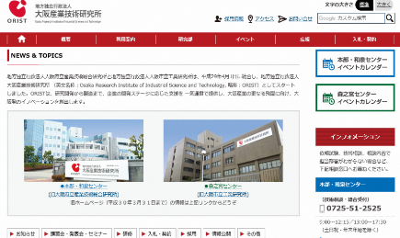
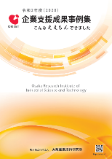
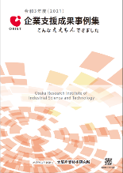
統合によってできること
◆ 【2-B】 利用サービスのワンストップ化
・ 両センターの電話を内線化
※ワンストップ相談（相互紹介）313件（令和2年度）
・ ワンストップ支援推進チームを設置
・ ホームページの一元化により、情報発信をワンストップ化
◆ 【2-C】 研究開発から製造までの一気通貫の支援
・ 産学官連携コーディネーター、ビジネスナビゲーター（経営系）を配置し、中小企業の研究開発から事業化までを一気通貫で支援
・ 産業局、JETRO、INPIT等の支援機関との連携強化を図り、
海外展開や知財関連の支援を展開
※製品化成果事例件数：31件（令和3年度）
33件（令和2年度）
◆ 【2-D】 顧客データベースの充実
・ 両センター共通の利用者カードを発行 ☞ 顧客登録・顧客データベースを一元化
・ 森之宮センターでの依頼試験等の申し込みをシステム化
36

Slide 38
取組みを進めている注目イノベーション分野の研究事業
37
グリーン関連分野での研究テーマ | 摘要
○海洋生分解性に係る評価手法の確立 | NEDO：海洋生分解プラスチック事業
○木質ガス化ガスによる固体酸化物形燃料電池の発電技術開発 | 共同研究（大学）
○イオン液体を用いた宇宙用リチウムイオン電池の低温環境における作動とその解析 | 共同研究（大学）
○芳香族化合物の高生産プラットホーム菌株を用いたヒドロキシチロソールの新たな生産 方法の開発 | JST：A-STEP（試験研究） 経済産業省：戦略的基盤技術高度化支援事業
○「木質リグニン由来次世代マテリアルの製造・利用技術等の開発」 （高付加価値素材に適する改質リグニン製造システムの開発） | 農水研究推進
○低濃度ＶＯＣ除去能を有する電子部品製造クリーンルーム用のケミカルフィルタの開発 | 経済産業省：戦略的基盤技術高度化支援事業
○金属空気二次電池用金属酸化物触媒の高活性化および利用率向上 | 日本学術振興会：科学研究費助成事業
○先進・革新蓄電池材料評価技術開発(第二期) | NEDO：先進・革新蓄電池材料評価技術開発
○リチウムイオン電池用無機バインダに関する研究 | 共同研究（企業）
○レアメタルフリー透明遮熱・断熱エコシートの開発 | JST：A-STEP（産学共同［本格型］）
○ポリアミドを基軸とする新規海洋生分解性材料の開発 | NEDO：先導研究プログラム
○光スイッチ型海洋分解性の可食プラスチックの開発研究 | NEDO：ムーンショット型研究開発事業
○循環型社会を目指したスマートインテリジェントマテリアルの探索 | 共同研究（大学）
○チタン単糸ペロブスカイト型太陽電池の研究開発 | JST：A-STEP（トライアウト）
○リサイクルに利用可能な解体性と高耐熱性を併せ持つ易解体性高耐熱粘着技術の開発 | 日本学術振興会：科学研究費助成事業
○除染廃棄物仮置場の適正管理に向けたシート状高分子資材の劣化メカニズムの解明 | 日本学術振興会：科学研究費助成事業
○ディーゼル微粒子状物質の高効率な捕集と燃焼を実現する革新的な触媒フィルターの提 案 | 日本学術振興会：科学研究費助成事業
○チタン単糸ペロブスカイト型太陽電池の研究開発 | JST：A-STEP（トライアウト）
○実用性と安全性が大幅に改良された無機ナノハイブリッド光触媒塗料の開発 | 経済産業省：戦略的基盤技術高度化支援事業

Slide 39
取組みを進めている注目イノベーション分野の研究事業
ライフ関連分野での研究テーマ | 摘要
○新規アルツハイマー病治療薬の開発に向けた希少機能性脂肪酸の利用と精製法の確立 | AMED：橋渡し研究戦略的推進プログラム/シーズA
○認知機能維持効果を強化した介護食品素材開発 | JST：A-STEP（トライアウト）
○給食施設での調理時の小麦アレルゲンの混入リスクに関する研究 | ニッポンハム研究助成
○概日リズムを取り入れた生活環境下で聞こえるサイン音に対する新評価方法の開発 | 日本学術振興会：科学研究費助成事業
○コロナウィルス感染症対策用の音声が聞き取りやすい新しいパーティションの開発と評価 | 高度受託研究
○ヒト嗅覚受容情報と機器分析情報との連携可能性の検討 | 共同研究（大学）
○繊維加工技術を活用した繊維センシング材の新技術開発 | （公財）石川県産業創出支援機構
○芳香族化合物の高生産プラットホーム菌株を用いたヒドロキシチロソールの新たな生産方法の開 発（再掲） | JST：A-STEP（試験研究）
○インプラント用低ヤング率TiNbSn合金の摺動特性の研究 | 共同研究（大学）
○バイオウルトラサウンド薬学：マイクロダイアフラム開発から覚醒脳への応用展開 | 日本学術振興会：科学研究費助成事業
○非ガウス分布をベースとした緩衝設計理論の再構築 | 日本学術振興会：科学研究費助成事業
○スマートテキスタイルに向けた高屈曲性・高排熱性を有する不織布配線素子の開発 | JST：A-STEP（トライアウト）
○除染廃棄物仮置場の適正管理に向けたシート状高分子資材の劣化メカニズムの解明（再掲） | 日本学術振興会：科学研究費助成事業
○ディーゼル微粒子状物質の高効率な捕集と燃焼を実現する革新的な触媒フィルターの提案(再掲) | 日本学術振興会：科学研究費助成事業
○低環境負荷型の皮革の加工技術の開発 | 日本学術振興会：科学研究費助成事業
○黄色ブドウ球菌感染時に活性化し皮膚菌叢を健全化する脂質の酵素・微生物生産法の検討 | 日本学術振興会：科学研究費助成事業
○アトピー性皮膚環境を改善するプロバイオティクスおよび皮膚・腸管環境の創生 | JST：A-STEP（試験研究-2）
○食油中に発生する有害懸念物質の吸収動態推定 | 科研費
○アトピー性皮膚炎や肌荒れを緩和する機能性脂肪酸のスマート酵母を用いた生産・精製法の開発 | サポイン
○高度浄水処理用粒状活性炭の新たな性状評価に関する研究 | 所費研究：基盤研究
○医療用高強度極細ステンレスロープの耐食性向上に関する研究開発 | 共同研究（企業）
○新規殺菌技術の研究開発 | 共同研究（企業）
○車用消臭・芳香製品の開発 | 共同研究（企業）
38

Slide 40
取組みを進めている注目イノベーション分野の研究事業
39
DX関連分野での研究テーマ | 摘要
○高度センサ情報処理技術の開発と応用に関する研究
(1)官能評価の自動化に関する研究 | 所費研究：基盤研究
(2)情報フォトニクスにおける撮像技術に関する研究 | 所費研究：基盤研究
(3)画像処理技術を用いた微生物の自動計数 | 受託研究
○プレス機自らが考えて動く機械学習を活用した知能化成形技術の構築 | （財）天田財団研究開発助成
○AI人材育成プロジェクト
(1)DNNとCAEを用いた構造物内部の音源位置推定 | 所費研究：プロジェクト研究
(2)深層学習による切削工具摩耗判定システム | 所費研究：プロジェクト研究
(3)深層学習を用いた金属破断面解析 | 所費研究：プロジェクト研究
○マルチモーダル耳介個人認証による精度向上に関する検討 | 共同研究（大学）
○５Ｇ移動通信システムの実現に向けた低誘電率樹脂の直接接合技術の開発 | 経済産業省：戦略的基盤技術高度化支援事業
○銀ナノインクを用いた電極の作製と半導体基板との電気的接触の評価 | 日本学術振興会：科学研究費助成事業
○ヒト嗅覚受容情報と機器分析情報との連携可能性の検討（再掲） | 共同研究（大学）
○実輸送反映高精度試験のためのGPSとAIを用いた輸送振動の特徴量自動抽出法の開発 | 日本学術振興会：科学研究費助成事業
○実物大立体像の空中浮遊化と超高臨場感を実現するホログラフィック3Dディスプレイ | 日本学術振興会：科学研究費助成事業
○メタマテリアル測定空間からなる高周波電磁気特性測定系の実現 | 日本学術振興会：科学研究費助成事業
○ミリ波帯域における電磁波の吸収・透過・反射特性の研究 | 共同研究（大学）
○スマートテキスタイルに向けた高屈曲性・高排熱性を有する不織布配線素子の開発(再掲) | 日本学術振興会：科学研究費助成事業
◎EMC技術開発支援センターの開設 | 所事業
◎5Gセンターの開設 | 所事業
◎スマートラボの構築（材料評価系装置のスマート化による企業支援の拡充） | 所事業

Slide 41





グリーン関連
木質リグニン由来次世代マテリアルの製造・利用技術の開発
農林水産研究推進委託プロジェクト研究 ≪脱炭素・環境プロジェクト≫
代表機関：国立研究開発法人森林研究・整備機構（森林総合研究所）
共同研究機関：物質・材料研究機構、石川県工業試験場、大阪技術研、東京工科大学、京都大学、
京都府立大学、宮崎大学、㈱宮城化成、㈱天童木工、ポリプラスチックス㈱
脱炭素社会の実現を推進する高機能リグニン材料の開発
【概要】 脱炭素社会の実現と中山間地域へのバイオ産業創出を強力に推進するため、改質リグニンを用いたパフォーマンスの高い工業材料を製造する技術を開発し、次世代環境適合型バイオ材料としての製品展開を可能とする。
木材には、重量で20～35％の「リグニン」と呼ばれる成分が含まれている。リグニンは陸上植物の細胞壁を固くしっかりした構造とするために生み出された物質。
改質リグニン
改質リグニン製造ベンチプラント
【技術開発の効果】
★スーパーエンプラなどの高付加価値用途に展開可能なリグニン系材料を国内の森林資源を用いて製造することが可能となり、地域への新産業創出に貢献すると共に、環境適合型バイオベース材料への代替を劇的に推進できる。
改質リグニン産業創出の効果による温暖化ガス削減へ貢献！
40

Slide 42
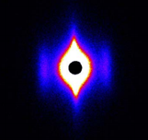
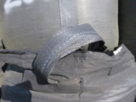
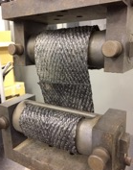
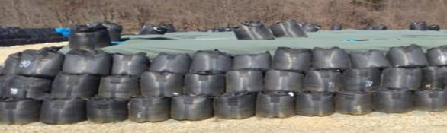


グリーン関連
除染廃棄物仮置場の適正管理に向けた
シート状高分子資材の劣化メカニズムの解明
41
【背景・課題】
【課題解決方法】
除染廃棄物が封入された保管容器
・仮置場 → 中間貯蔵施設に搬出
⇒ 移送時には吊り上げ／吊り下ろしが必須
・一部の仮置場では当初予定を超えて長期供用
⇒ 劣化・破損への懸念
・現地長期供用品の劣化状態をミクロからマクロまで
横断的に分析
・紫外線照射・加熱・荷重付与により人工的に劣化を
促進させ、現地実供用品と比較
【目的】
【効果】
日光・風雨に直接、曝された耐候性大型土のう（保管容器が入っている）の吊りベルト（シート状高分子資材）における
・現地屋外での劣化メカニズム
・引張強さに影響を与える因子を解明
除染廃棄物仮置場の維持管理に活用
福島県環境創造センター（共同研究先）を通じ、仮置場を維持管理する福島県および同県内市町村に技術情報として提供
構造（配向）評価
（小角X線散乱測定）
強度評価
（引張り試験）
吊りベルト
保管容器
化学構造評価
（赤外分光分析）
大型土のう
上部シート
除染廃棄物仮置場
劣化試験（紫外線）
劣化試験（熱）

Slide 43





グリーン関連
実用性と安全性が大幅に改良された
無機ナノハイブリッド光触媒塗料の開発
サポイン事業：大阪技術研×水谷ペイント㈱
【概要】発癌性の微粒子酸化チタンの飛散を防止するとともに，有害物質の酸化分解効率ならびに耐久性を向上させた光触媒塗膜用塗料を開発する。
光触媒性能評価・抗カビ試験
酸化チタン微粒子複合体の合成・塗膜化
42

Slide 44





ライフ関連
新規アルツハイマー病治療薬の開発に向けた
希少機能性脂肪酸の利用と精製法の確立
43
AMED：橋渡し研究戦略的推進プログラム/シーズA
研究代表：（国）産総研（c9,t11 CLAによるアミロイドβ（アルツハイマー病の原因物質）産生抑制機構の検証）
研究分担：大阪技術研（酵素法によるc9,t11 CLAの調製法確立）、京都大学（乳酸菌を活用したc9t11CLA調製法の開発）、北海道大学（c9,t11 CLAによるアミロイドβ産生抑制機構の検証）、東京大学 （c9,t11 CLAの抗炎症作用の検証）
紅花油などに含まれるリノール酸
9cis,11trans-CLAによるアルツハイマー病(AD)の予防効果が発表された
アルカリ共役法
2種類の異性体の等量混合物から、cis,11trans-CLAだけを分画する
(10trans,12cis-CLAの過剰摂取は脂肪肝を誘導するため)
共役リノール酸(CLA)に変換
⇒2種類の異性体の等量混合物
9cis,11trans-CLA
CLAは以前より、サプリメントとして販売されている
（等量混合物として）
10trans,12cis-CLA
体脂肪低減作用（以前から知られている）

Slide 45












ライフ関連
認知機能維持効果を強化した介護食品素材開発
JST：A-Step（トライアウト）
大阪技術研×相愛大学×キユーピー株式会社
大阪技術研の保有技術
超高齢化社会
2025年、日本総人口の30%が65歳以上に
2020年の認知症患者は600万人、
（65歳以上の6人に1人）
認知機能の維持効果をもつ食品の日常摂取が重要
循環器病改善や抗ガン作用を持つ健康に良い脂肪酸を天然油脂から酵素で濃縮する技術を開発
大阪技術研・キユーピーは魚油のエイコサペンタエン酸（EPA）とドコサヘキサエン酸（DHA）を高効率に分別・濃縮する酵素処理技術を特許化
脂質分解酵素
キユーピー社
分別
認知機能の維持効果を
付与した高齢者用食品に展開
（既存商品に効果を付与する）
大阪技術研・相愛大学
現在、EPAは医薬品として認証・販売
EPA
EPA
DHA
市販高脂血症薬
介護食
強化物質
を含む
副産物
油脂栄養強化食品
血栓を改善
国内市場規模 345億円 (2014)
認知機能の維持効果を
実験室で確認
国内市場規模 1,528億円 (2018)
1,720億円 (2023)
国際市場規模 1.5兆円 (2024)
44

Slide 46




ライフ関連
45
ヒト嗅覚受容情報と機器分析情報との連携可能性の検討
【背景・課題】
【課題解決方法】
匂いに対する評価と課題
１。人の嗅覚を用いる嗅覚測定
（官能試験や匂い嗅ぎシステム）
・高い専門人材育成が必要
・再現性が低い
２。ガス検知器などのセンサーを用いた分析機器
による測定
・センサーに反応する物質の存在のみ測定
３。機器分析テデータと官能情報が一致しない場合が多々ある。
ヒト嗅覚受容体発現細胞アレイ（匂いマトリックス）による匂い分子応答シグナルデータとガスクロマトグラフ質量分析計で保持時間により分取した物質（または匂い嗅ぎ検出器による官能データ）について、人工知能を用いた有機的データ統合の可能性について検討する。
【効果】
・匂いデータベースの構築、匂いのデジタル化
→匂い関連製品にパラダイムシフトを起こす。
・遠隔地への匂い情報の転送と再構成
（匂いが伝わるテレビや映画）
・嗅覚受容体応答情報の医療への応用
（アロマテラピーの発展型等）
【目的】
匂い嗅ぎシステムやセンサーを用いた分析機器を使用しない、匂い物質特定方法を開発する。
匂い嗅ぎシステム
桃系飲料の着香成分分析
・機器分析データと官能情報が一致しない

Slide 47


ライフ関連
バイオウルトラサウンド薬学：
マイクロダイアフラム開発から覚醒脳への応用展開
【背景・課題】
【課題解決方法】
脳と機械のインタフェース(BMI)による喪失身体機能の再生が求められている。
とくに、脳をダイレクトに機械につなぎ，従来の通信や生活のかたちを可能にし得る技術の創出
今後の医療を支えるものづくり技術・製品の研究開発
失われた脳機能の代償や回復に役立つ技術の創成
MEMS微細加工技術を使って、超音波（音響）センサおよび細胞インターフェース を作製する。
聴覚中枢系への適用は、殆ど事例がなく、モデル動物を使って実証を行う。
【効果】
多分野協働による医療BMIの創成
脳情報(電気的刺激)の伝達：読み出し、書き込み技術の創成
⇒実現に不可欠なパーツや部材への参入
【目的】
事故や疾患で損失した聴覚機能を人工的に補綴する装置（聴覚中枢系補綴器）を開発する。従来、骨伝導や空気伝道による聴覚補綴が行われていたが、伝音性、感音性が不足しており、脳覚醒による聴覚補綴の可能性について検討する。
医療BMI
3要素の統合・シリコン基板上に集積
46

Slide 48




ライフ関連
アトピー性皮膚炎や肌荒れを緩和する機能性脂肪酸の
スマート酵母を用いた生産・精製法の開発
47
（サポイン事業）
皮膚の善玉菌
皮膚の悪玉菌
例：表皮ブドウ球菌
例：黄色ブドウ球菌
- 健常者に常在
- 黄色ブドウ球菌の生育を抑制
- 美肌菌
- 種々の疾病の原因
- アトピー性皮膚炎の悪化因子の一つ
- 肌荒れに関与
これまで、企業との共同研究で、植物油脂から、悪玉菌だけを選択的に抑制するパルミトレイン酸（POA）を含む化粧品素材を開発。POAを含む、化粧品、マスクを製品化。
9
9-cis-C16:1(パルミトレイン酸)
医薬品への展開
酵母が生産する油脂由来のPOAを配合した保湿クリームの製品化を目指す
参画機関と分担：ヤヱガキ醗酵技研（工業スケールでの酵母の培養と、酵母からのPOA含有油脂の抽出法の確立）、大阪医科大学（POAを配合したクリームのヒト試験）、大阪技術研（POA精製法の確立、等）
善玉菌
悪玉菌
善
悪
善
善
善
善
悪
善
悪
悪
悪玉菌だけを抑制
善
善
悪
悪
善
善
善
悪
悪
善
善
悪
悪
善
善
善
悪
善
善
悪
善
善
善
悪
悪
塗布
善
善
善
アトピー性皮膚炎や 肌荒れ時の皮膚
健康な皮膚

Slide 49


DX関連
高度センサ情報処理技術の開発と応用に関する研究
(1)官能評価の自動化に関する研究
【自動外観検査の必要性】
微妙な色や形状の検査は検査員に頼っているが、次の理由により自動化が求められている。
・検査員ごとの検査基準のバラツキ
・検査員の体調、疲労による検査基準の変動
・少子高齢化による人材不足
【ディープラーニング(DL)への期待】
ビッグデータを利用するDLと、極めて少量しか不良品を発生しない高精度なものづくりは相性が悪いという問題があり、少量の異常データで自動検査を実現する方法が求められている。
微妙な色の異常 (□部分)
【少数の異常データで学習可能な自動製品検査アルゴリズムを開発】
必要な異常画像枚数を数千枚から数十枚に削減し、かつ従来の少数データでの学習手法よりも高精度な識別を達成できた。(右図)
この技術により、発生が稀な異常品の収集コストを低減でき、自動検査導入の容易化につながる。また自動化により管理履歴の記録や、装置の故障予測などへの発展が期待できる。
100
95
検査実験での識別率(%)
90
提案手法
100
85
提案手法
95
学習に使用する異常画像の枚数
48

Slide 50





DX関連
高度センサ情報処理技術の開発と応用に関する研究
(2)情報フォトニクスにおける撮像技術に関する研究
49
【波面センサ】空気揺らぎ等の定量計測
【本研究による課題解決】
  既知の空気揺らぎとそれに対応する意図的に特徴量を強調させた強度画像を機械学習器に訓練させる
（波面センサの課題）
  空間解像度とダイナミックレンジの間にはトレードオフが存在する
  反復演算に伴う高速計測が困難である
【高速計測可能な波面センサの開発に成功】
  機械学習の利用により、従来より簡素な光学系で計測系が構築できる
  既存波面センサも活用できる、柔軟性の高い波面計測が実現できる
波面センサ
イメージ
センサ
光源
収差
揺らぎ無し
揺らぎ有り
変調
新手法、
従来手法等
機械学習器
【期待される応用先】
エアスプレーからの目に見えない空気揺らぎを定量的かつリアルタイムに測定可能
民生向けの安価なGPUでも1秒間に70回測定可能
眼底検査
生体観察
フィルム検査

Slide 51



DX関連
高度センサ情報処理技術の開発と応用に関する研究
(3)画像処理技術を用いた微生物の自動計数
【背景】温泉でのレジオネラ肺炎や食品による大規模食中毒の原因となる微生物からの安全性確保に向け、検査現場で短時間に微生物
数を測定するニーズが高い。
【現在の測定方法】
プレート培養法
試料液を無菌の希釈液で懸濁し、寒天培地で培養したコロニーを観察して微生物を定量化する
・安価におこなえる
〈短所〉
結果が出るまでに数日を要する
人が目視計数するため、疲労による見逃しや重複などが生じる
微生物数を過小評価しやすい
フローサイトメトリー
試料液に蛍光色素を混ぜて微生物を染色し、これを毛細管に流しながら励起ビーム（レーザ光）で光学検出する
・数時間以内で結果が得られる
・直接計数であり自動化が可能
〈短所〉
・装置が高価である
細胞の流れ
レーザ光
検出器
【課題解決方法】 ・マイクロ流路システムで観察したビデオデータから画像処理技術を用いて細菌を自動検出・計数する。
・ビデオ画像内の微生物の形と運動パターンをコンピュータで学習させた結果に基づいて細菌を検出、計数する。
【ポータブル・マイクロ流路システムの開発】
マイクロ流路チップを用いた持ち運びが可能なシステム（イメージングフローサイトメトリー）の開発
〈長所〉・取水現場で1～2時間あれば測定可能 ・計数の信頼性が高い（蛍光顕微鏡と比較）
・フローサイトメトリーに比べて安価
システムの外観
微生物
生画像
計数画像
自動検査（菌数）
目視検査（菌数）
画像処理技術および機械学習を用いた細菌の自動検出・計数
自動および目視検査による検出数の比較
50

Slide 52




DX関連
プレス機自らが考えて動く機械学習を活用した
知能化成形技術の構築
51
【研究対象】成形技術のうち熱間鍛造技術を対象
熱間鍛造は金属を高温に加熱して金型を用いてプレスを行い、形を作る技術
【課題】 ・加工時のばらつき要因が多い → 品質の維持に職人の経験と勘が必要
  ・作業環境が過酷 → 人手不足（技能伝承が必要だが、人の確保が難しい）
【課題解決】
加工時のセンサ情報からプレス機自身が加工条件を判断する（ばらつきに応じて判断）
ＡＩ（機械学習）の構築
【構築システム】
機械学習：センサ情報（温度、ひずみ、変位、音、etc）と加工結果の関係の学習
機械学習
【効果】中小企業の職人不足の解消（技術伝承の推進）
職人の経験と勘がなくても、成形精度に優れ、金属組織が均一な鍛造製品が得られる。
プレス機自らによる成型品のばらつき状況に応じた下記項目の最適化
冷却速度（エアの噴射）
スライド（金型が取り付けられる黄色の部分）速度および加圧力
Notes:
タイトル・アンダーバーあり

Slide 53





DX関連
AI人材育成プロジェクト
(1)DNNとCAEを用いた構造物内部の音源位置推定
【課題】
【解決方法】
製品開発においては、不具合対策のためのデータを収集できない場合がある。
AI技術を活用し、シミュレーションにより生成したデータを利用できるようにする。
例：騒音対策
機械部品（振動源）
動作中に騒音を測定しようとしても、製品内部にセンサを入れると環境が変わり、正しく測定できない
課題：真の原因が突き止められない
筐体
騒音発生
設計時にシミュレーションを行い、騒音対策を実施
製品で騒音が発生
【解決方法】
機械部品（振動源）
真の原因を究明！
シミュレーションと実製品との差をAI技術で埋める
筐体
【効果】
データ収集できない製品に対してもデータ生成を支援できる。
52
Notes:
タイトル・アンダーバーあり

Slide 54







DX関連
AI人材育成プロジェクト
(2)深層学習による切削工具摩耗判定システム
53
【課題】
【解決方法】
ものづくりの現場においては、生産性向上のためのデータを収集するところから始めなければならない場合が多い。
AI技術を活用するために必要なデータを容易に収集するシステムを安価かつ短期間に開発する。
【効能】
例：ドリルによる切削加工
摩耗少
→切削性良い
⇒加工続行
摩耗大
→切削性悪い
⇒工具交換
3Dデータの活用で製作期間を短縮
生産性向上のため、工具画像から切削性を判定するシステムの開発にAI技術を活用したいが、膨大な量のデータが必要となる。
課題：学習のためのデータ収集が困難
汎用品の活用で製作期間の短縮と低コスト化
【効果】
自社の製造現場にマッチしたデータ収集システムの構築を支援する。
Notes:
タイトル・アンダーバーあり

Slide 55



DX関連
AI人材育成プロジェクト
(2)深層学習を用いた金属破断面解析
【課題】
【解決方法】
金属を使用した製品は多く、破断などのトラブルも多い。対策の第一歩として破断に至った原因調査が重要であるが、判定には高度な知見が必要である。
ORISTが保有するビッグデータとAI技術を活用し、顕微鏡画像から破断に至った原因を推定するシステムを構築する。
【開発した解析・推定方法】
低解像度の顕微鏡画像から、どの箇所が起点となって破壊が始まったのかを推定する。
高解像度の顕微鏡画像から、どのような形態（原因）で破壊となったかを推定する。
マクロ用AI
ミクロ用AI
破面形態
ディンプル
急速破壊
＝
破壊起点
【効果】
高度な知見が必要となる判定を自動化することでトラブル対策の迅速化・最適設計へのフィードバックを支援し、生産性向上を推進する。
54
Notes:
タイトル・アンダーバーあり

Slide 56





DX関連
マルチモーダル耳介個人認証による精度向上に関する検討
55
【課題】
【解決方法】
多量のデータを扱う高度情報化社会においては、情報システムのセキュリティ対策は重要であるが、一方で利便性を損なわない使い勝手も重要視される。
様々な生体認証（バイオメトリクス）技術が注目されているが、耳の特徴を活かした認証システムをAI技術により構築する。
【耳介伝達関数を用いた個人認証システムの開発】
網膜
指紋
既知の音波
掌形
虹彩
音圧
耳介
顔
周波数
耳に既知の音波を当て、その反射波を測定・AI技術で分析することで個人認証を行う。
特別な装置が不要なため低コスト、非接触のため衛生的、顔や指紋と比較して心理的負担が少ない、などを特徴とする。
音声
筆跡
反射波
静脈
DNA
音圧
様々な生体情報が個人認証に活用されているが、「耳介」と「音」を組み合わせた認証システムを構築する。
周波数
【効果】
セキュリティ対策に資する認証システムが構築できる。
Notes:
タイトル・アンダーバーあり

Slide 57



DX関連
５Ｇ移動通信システムの実現に向けた
低誘電率樹脂の直接接合技術の開発
サポイン事業：大阪技術研×㈱電子技研
めっき・接着の基本技術の確立
従来の接合
本研究の目指す接合
プラズマ処理による樹脂表面への
官能基形成技術を開発
従来技術では困難だった
・フッ素樹脂へのダイレクト銅めっき
・接着剤・前処理レスの銅箔/フッ素樹脂
ダイレクト接着を実現
租面化+接着剤の使用
平滑かつ接着剤レス界面
高周波
電気信号
利点：高密着性
課題：伝送損失 大
利点：伝送損失 小
課題：高密着性の確保
ロールtoロール装置の開発
高周波対応プリント基板製造への対応
Cu回路形成 Cu/PFA/Cu ダイレクト接着技術
56
Notes:
タイトル・アンダーバーあり

Slide 58

機械分野における投資対収入の推移
57
※ R2実績については新型コロナウィルス感染症拡大の影響あり

Slide 59

金属分野における投資対収入の推移
※ R2実績については新型コロナウィルス感染症拡大の影響あり
58

Slide 60

電子・電気分野における投資対収入の推移
59
※ R2実績については新型コロナウィルス感染症拡大の影響あり

Slide 61

化学分野における投資対収入の推移
※ R2実績については新型コロナウィルス感染症拡大の影響あり
60

Slide 62


新旧電波暗室装置使用実績（エリア別）
61
184%
197%
438%
382%
235%
222%
170%
186%
旧電波暗室
新電波暗室
旧電波暗室
新電波暗室

